Slide 1
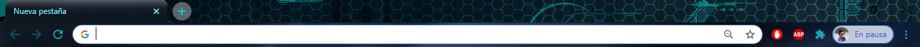
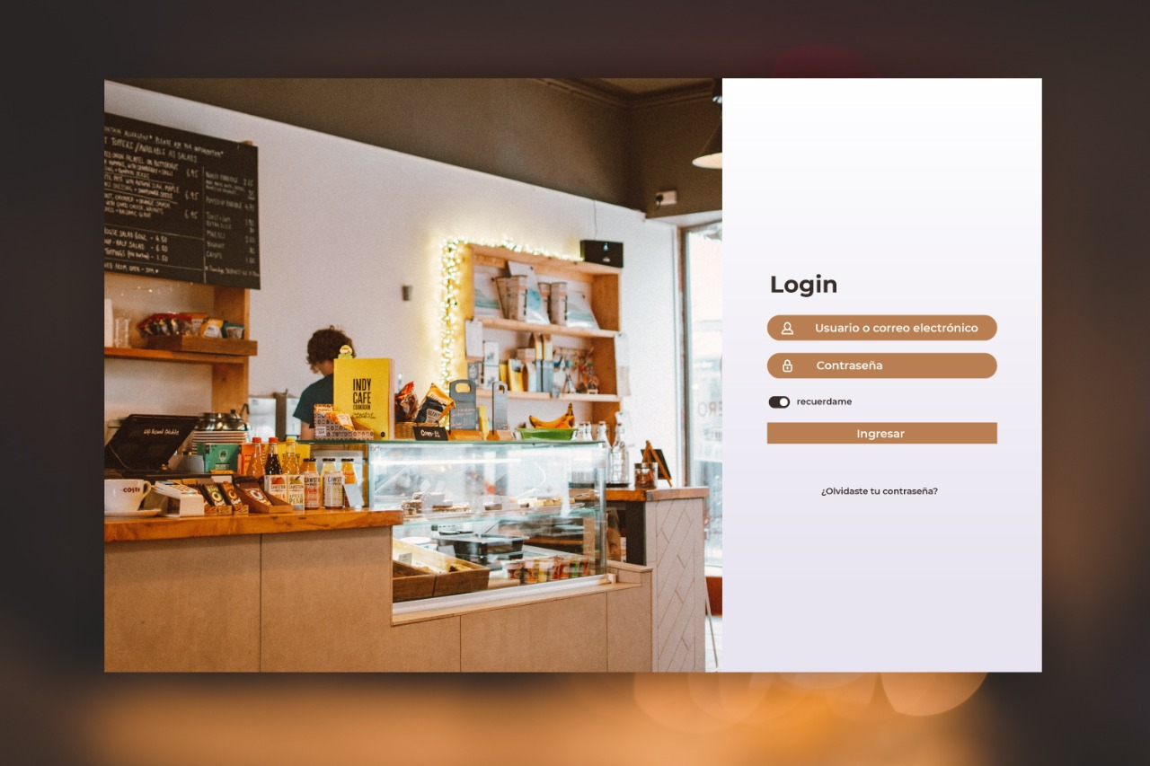
Ingresar

Slide 2

Volver
Digite su correo electrónico
Enviar

Slide 3
Menú Principal
Digite el nombre del nuevo usuario
Digite contraseña
Confirme la contraseña
Digite el correo electrónico
Guardar

Slide 4

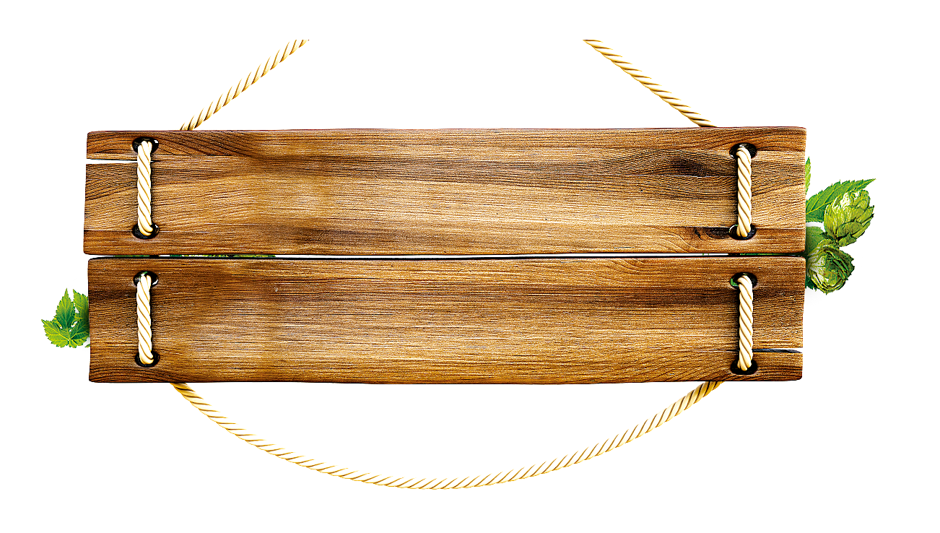
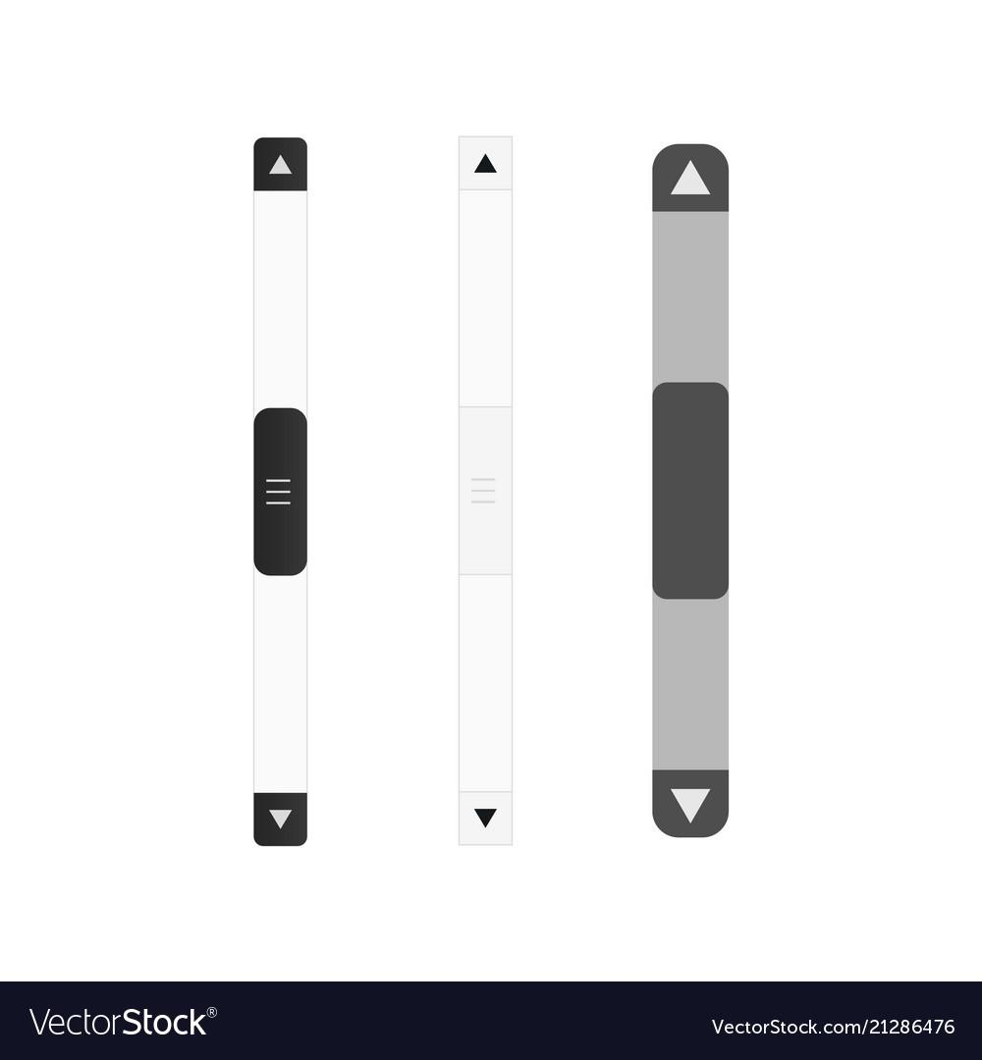



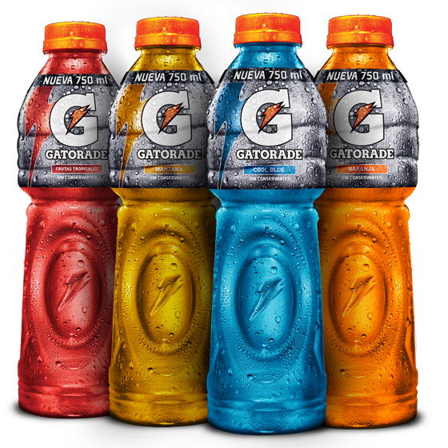


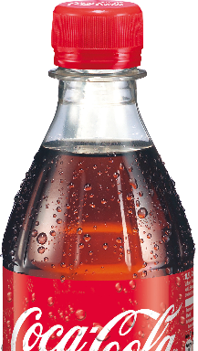


Menú Principal
Buscar
Agregar
Producto
Agregar
Usuario
Cerrar
Sesión
Nombre:
Jugo Hit Mango
Cantidad:
100

Slide 5
Menú Principal
Guardar
Eliminar
Cerrar
Sesión
Nombre:
Jugo Hit Mango
Cantidad:
100

